Slide 1

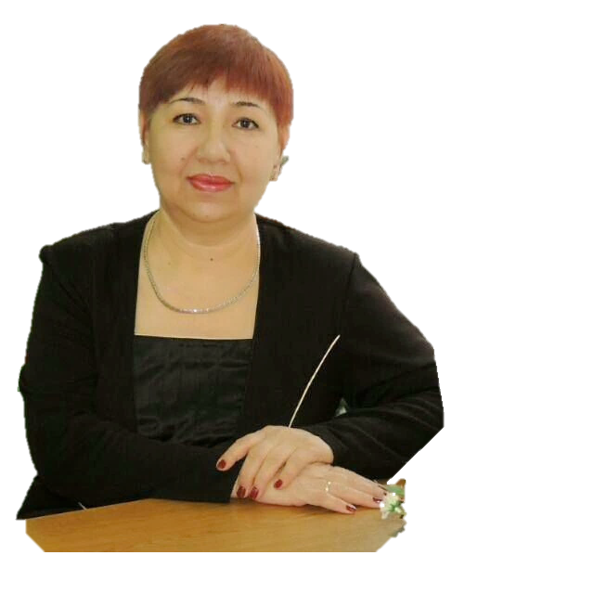
УЧИТЕЛЬ – ЭТО НЕ ПРОФЕССИЯ, УЧИТЕЛЬ - ЭТО ОБРАЗ ЖИЗНИ.
ГБОУ «Чистопольская кадетская школа – интернат» им. Героя Советского Союза Кузьмина Сергея Евдокимовича
Ипарова Лена Шарифовна
Руководитель школьного методического объединения
учителей гуманитарного цикла

Slide 2
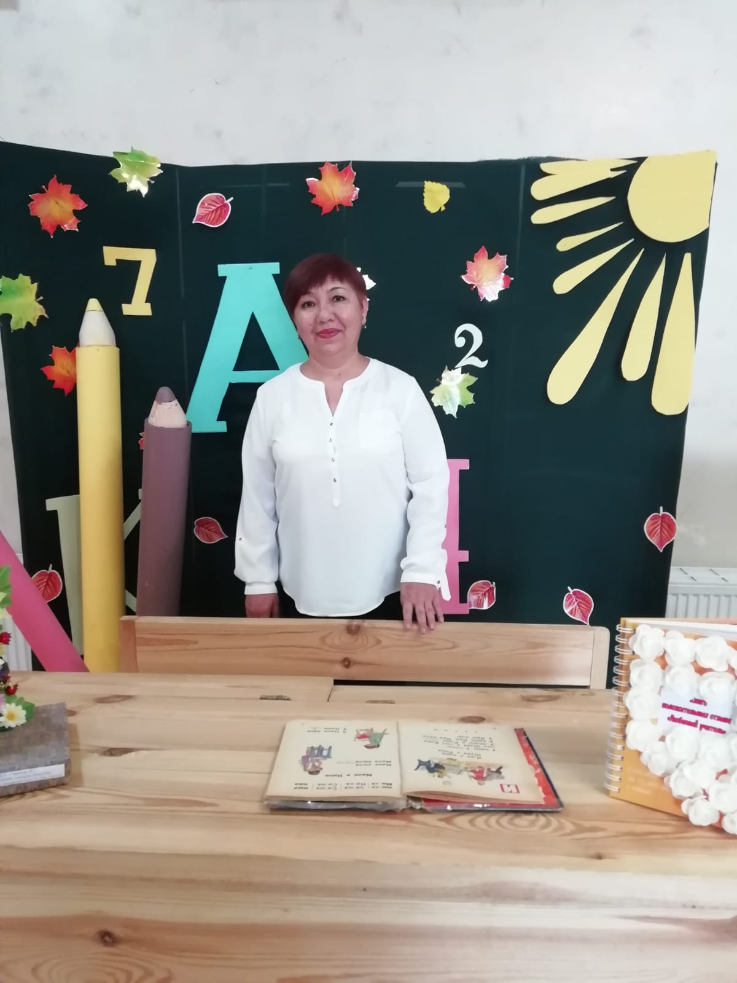
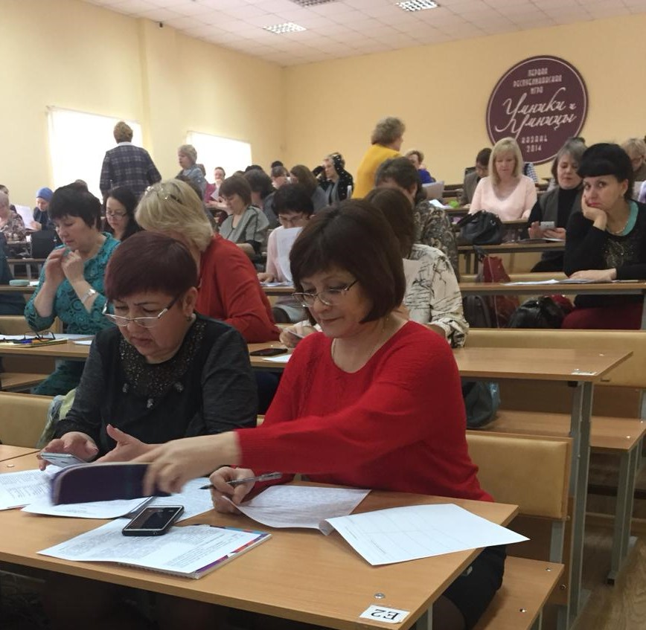

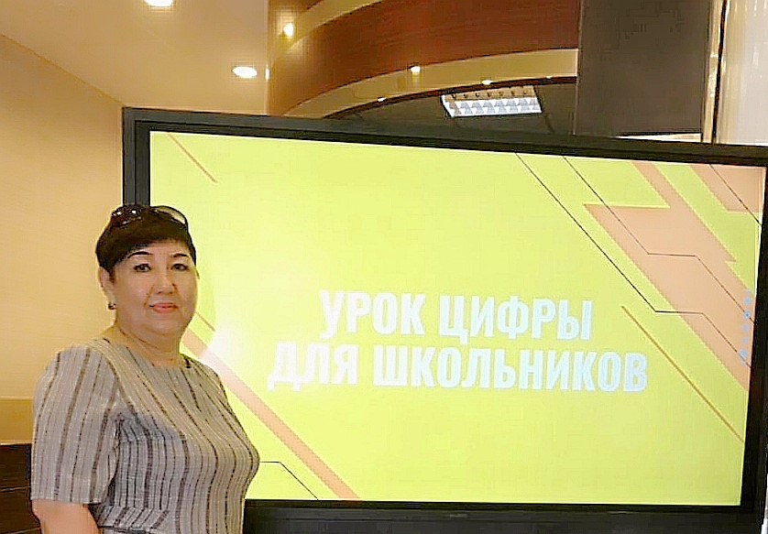
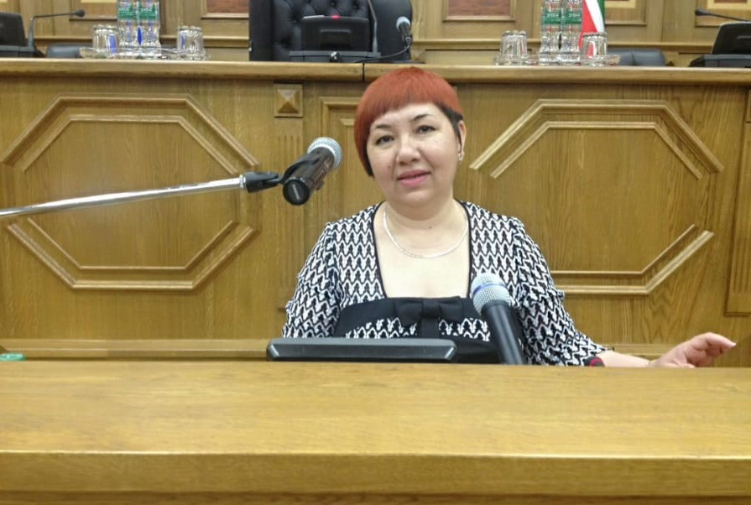
«Педагоги не могут успешно кого-то учить, если в это же время усердно не учатся сами»
Августовское совещание педагогических работников
Семинар для экспертов предметных комиссий РТ
Государственный Совет
Республики Татарстан
Обучение в EduTech КФУ

Slide 3
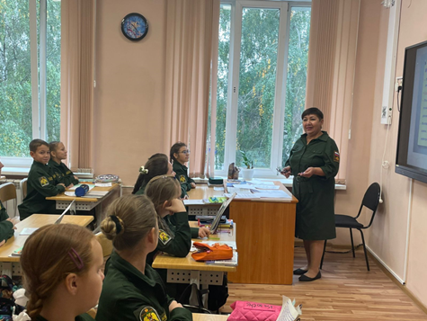
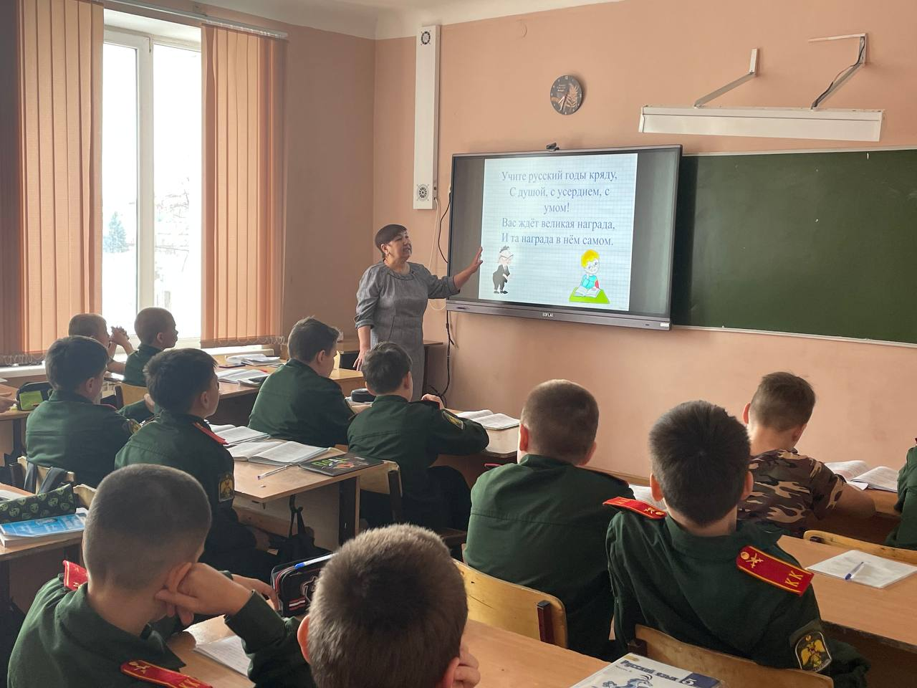
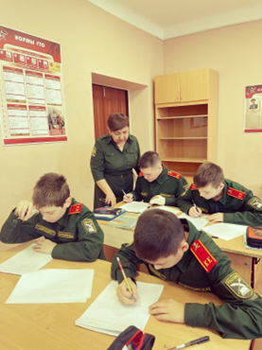
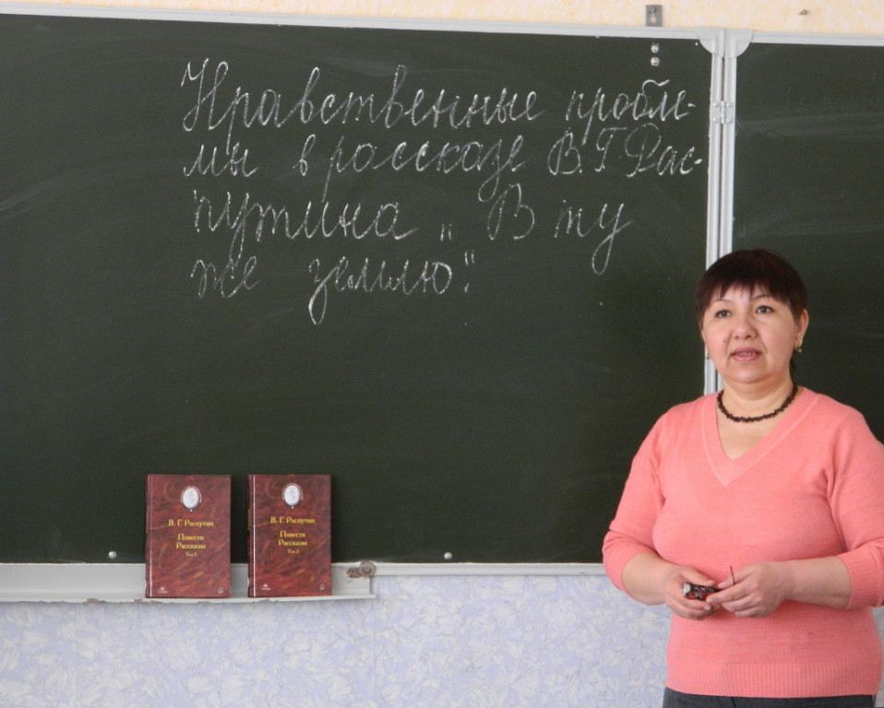
“Учить своих детей так, чтобы захотел учиться каждый.
Вместе идти вперед и не останавливаться на достигнутом”

Slide 4
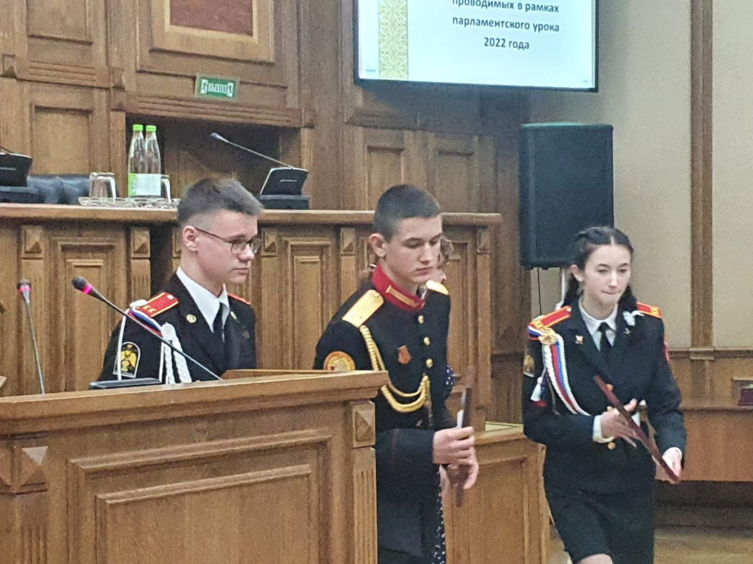
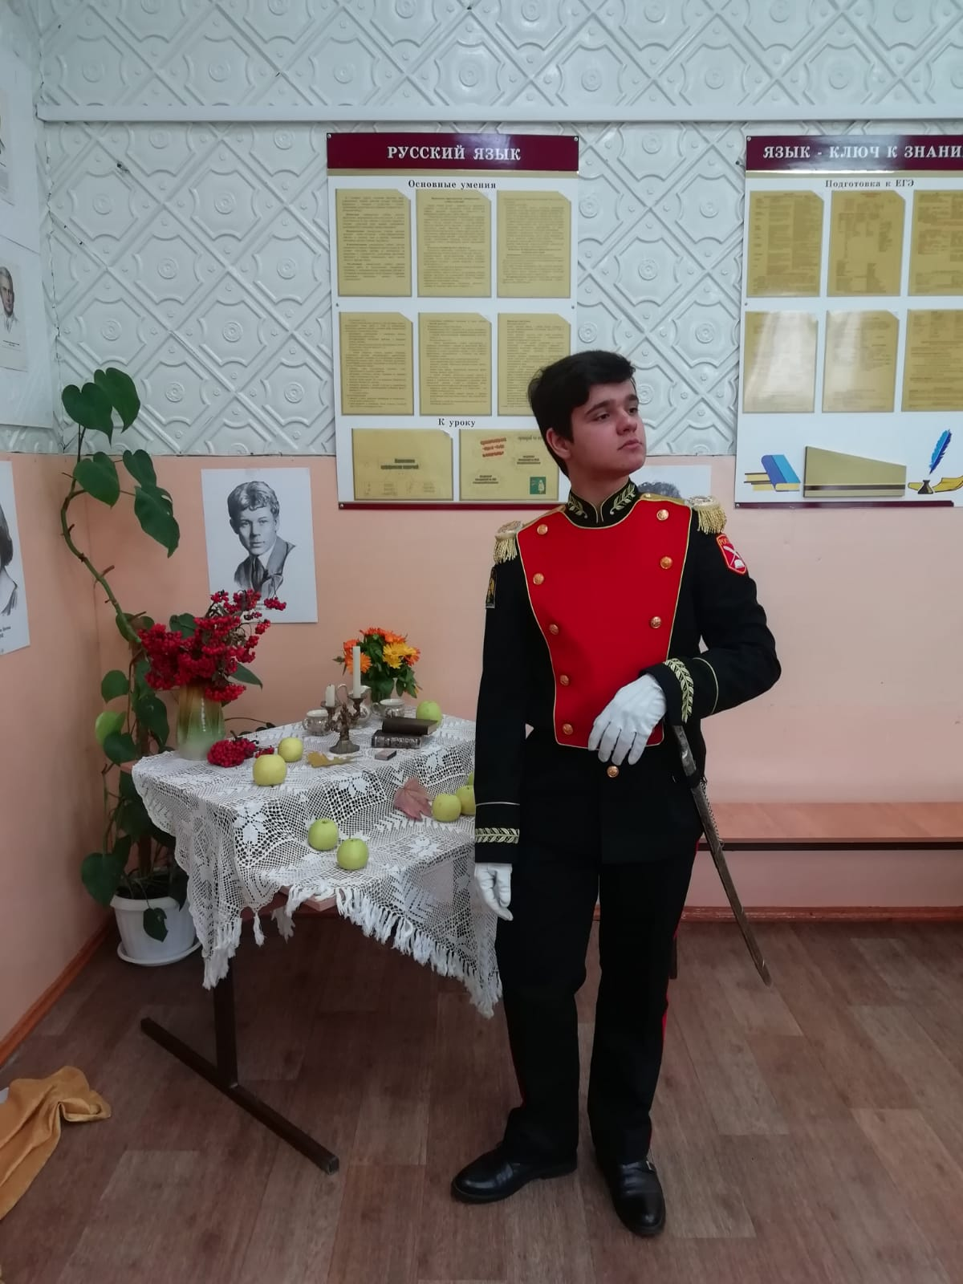
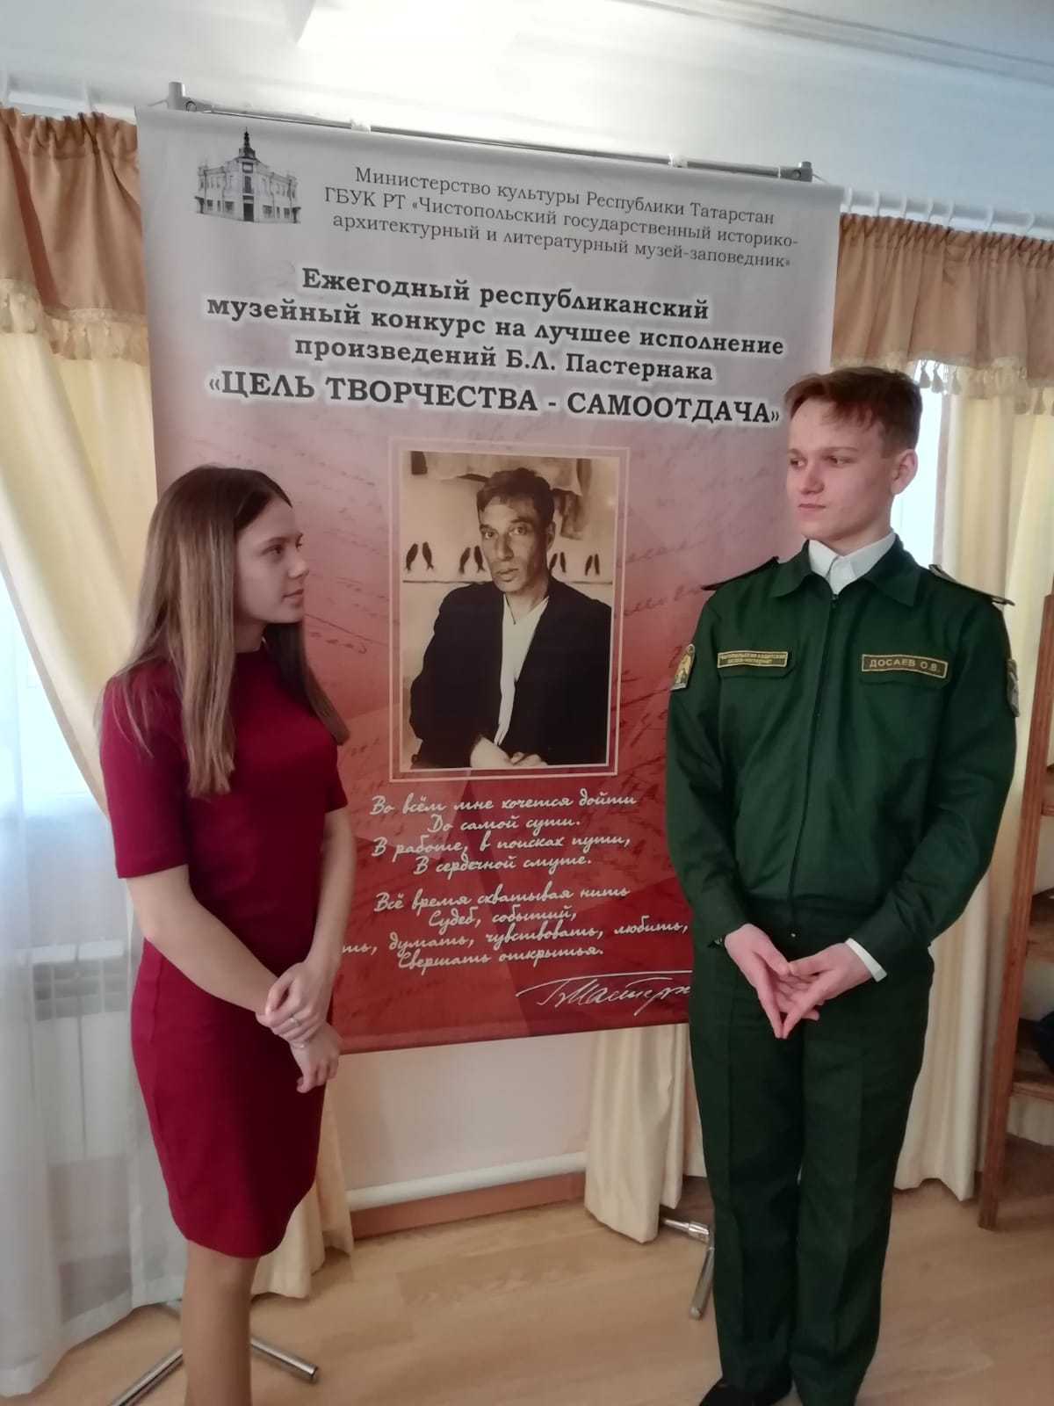

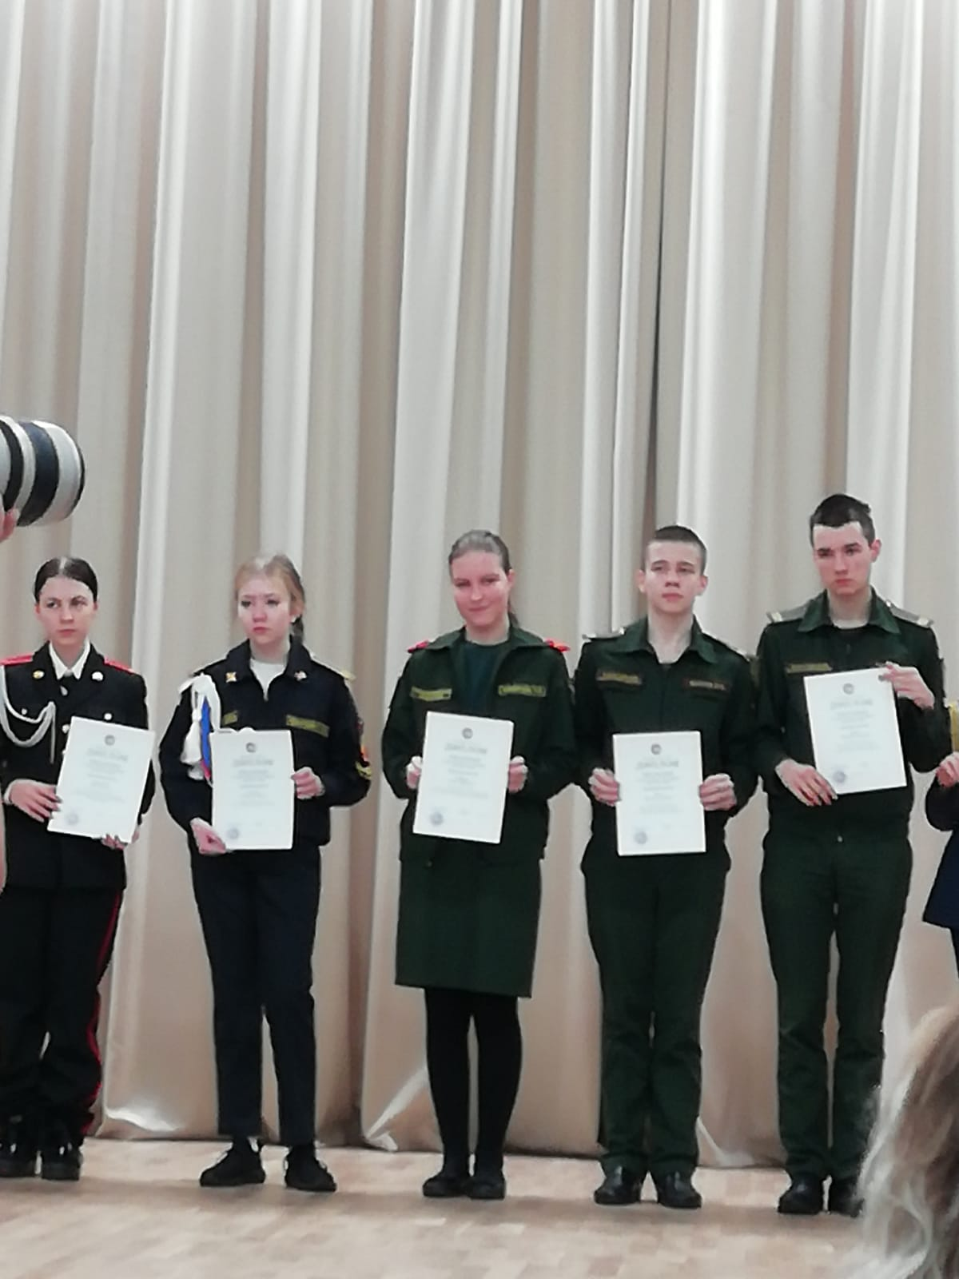
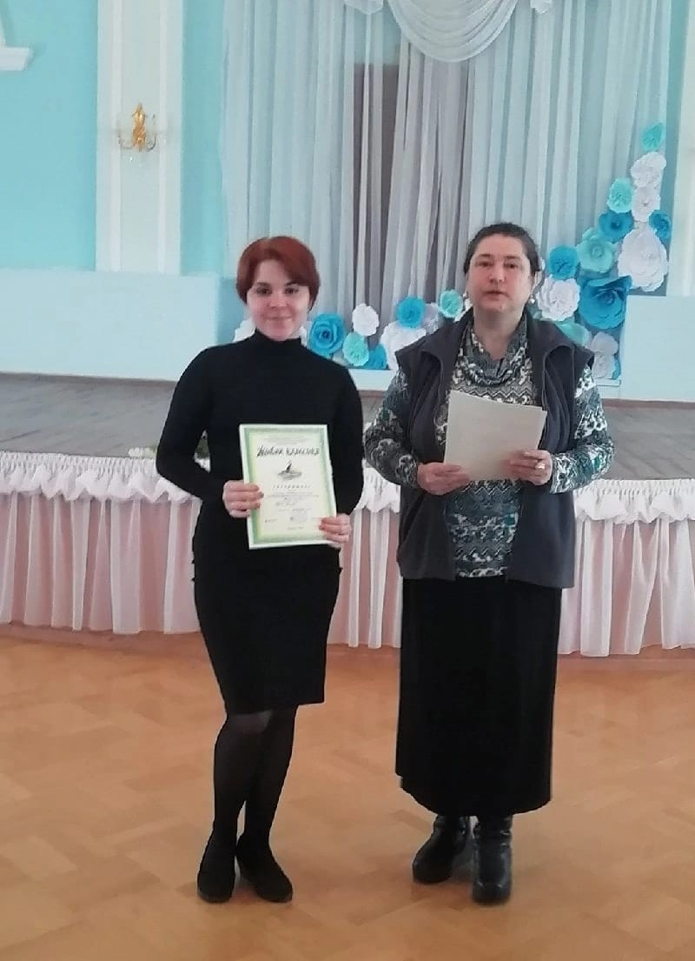
«Ученик – это не сосуд, который надо заполнить, а факел, который надо зажечь»

Slide 5
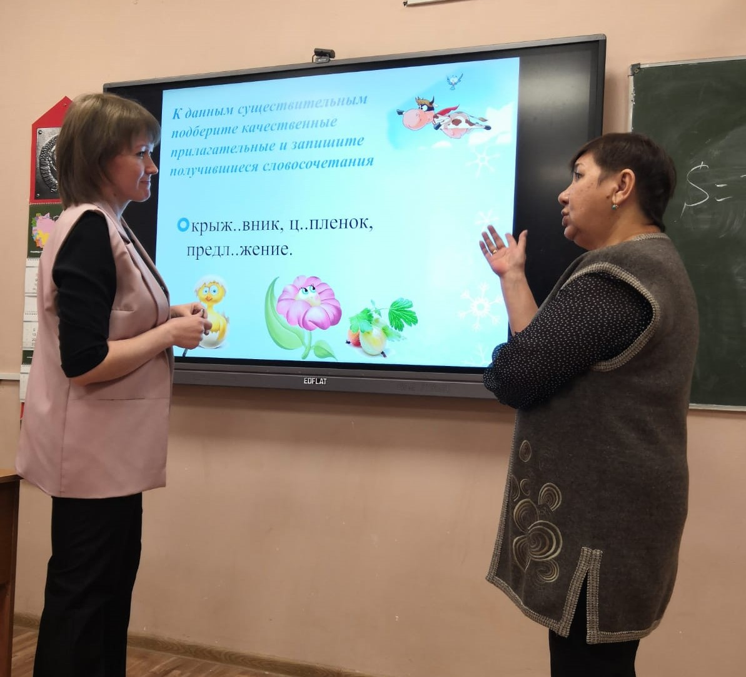
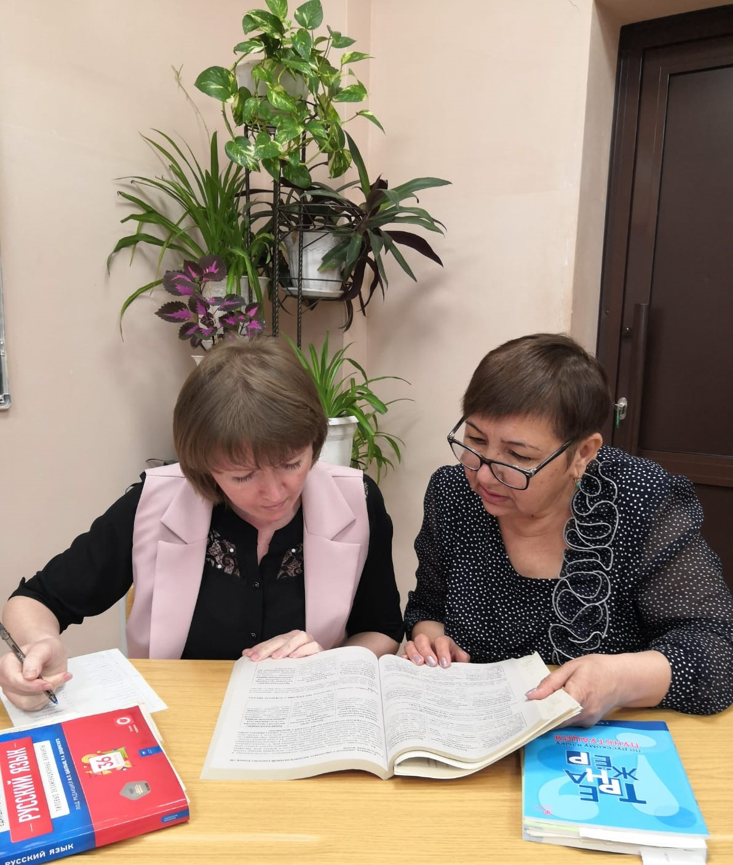
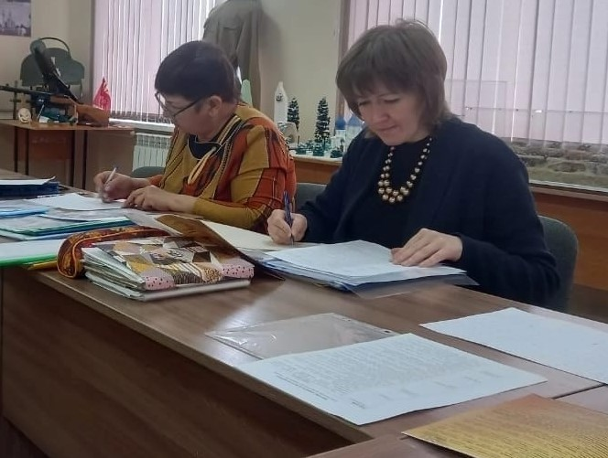
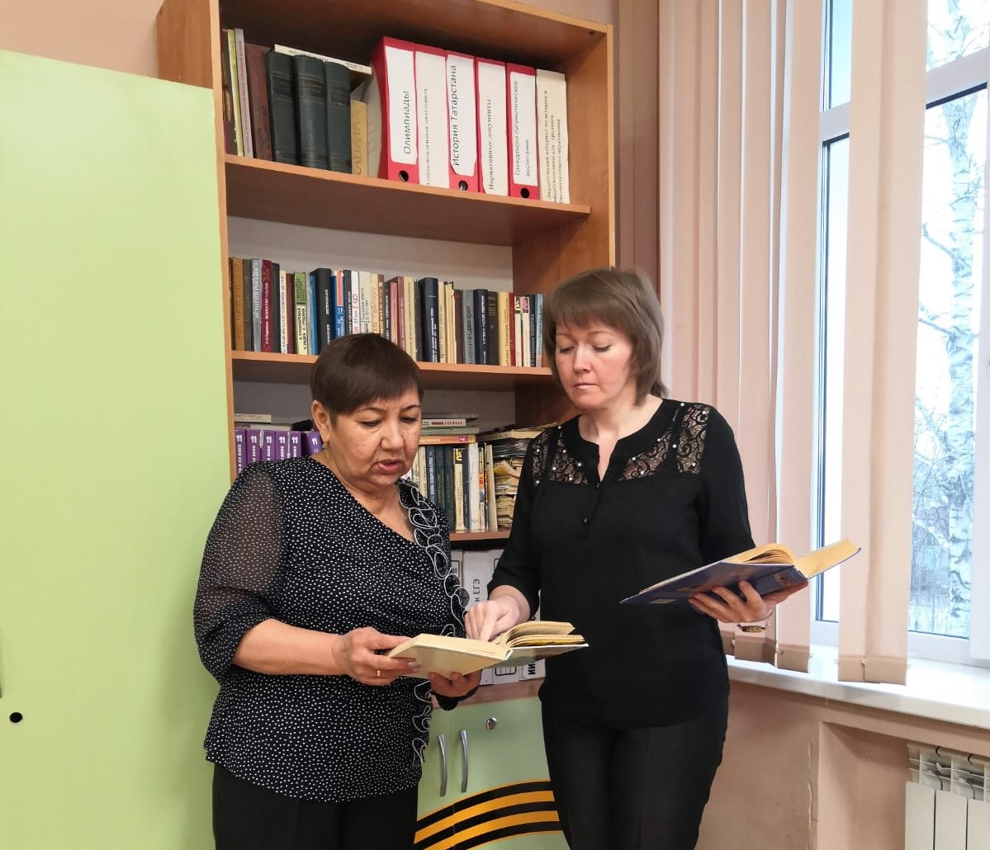
«Лучший пример –
личный пример»

